Slide 1
5.1 线性方程组可解的判别定理
一、线性方程组有解的判定条件
二、线性方程组的解法
三、小结

Slide 2
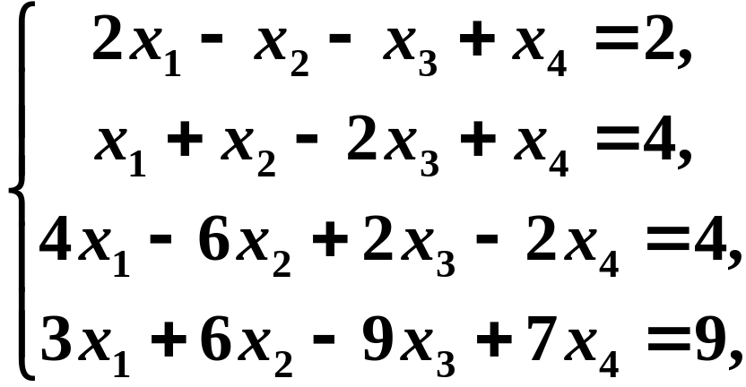





一、消元法解线性方程组
分析：用消元法解下列方程组的过程．
引例
求解线性方程组

Slide 3
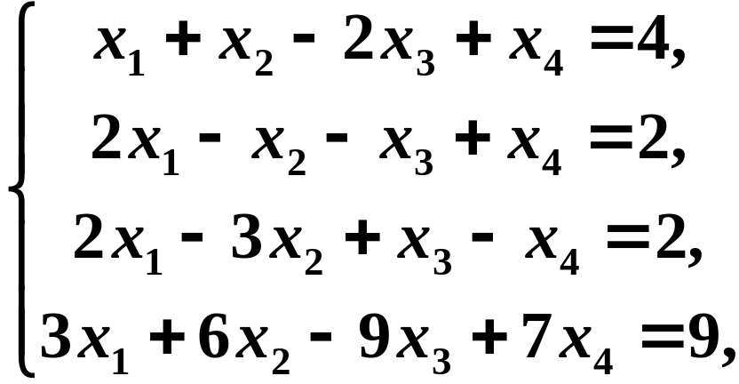


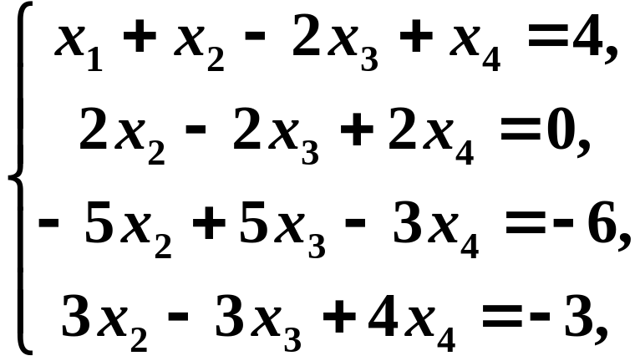



解

Slide 4
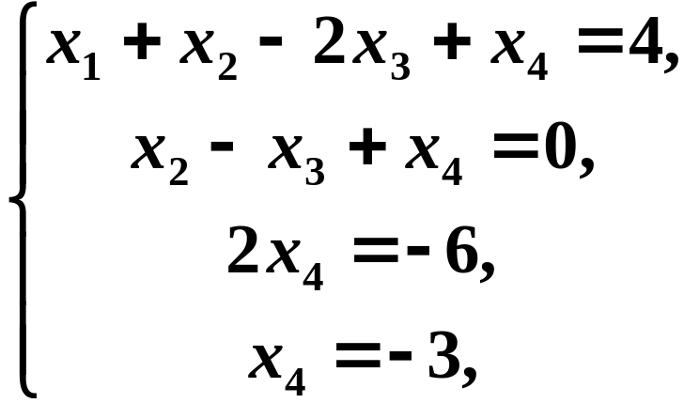



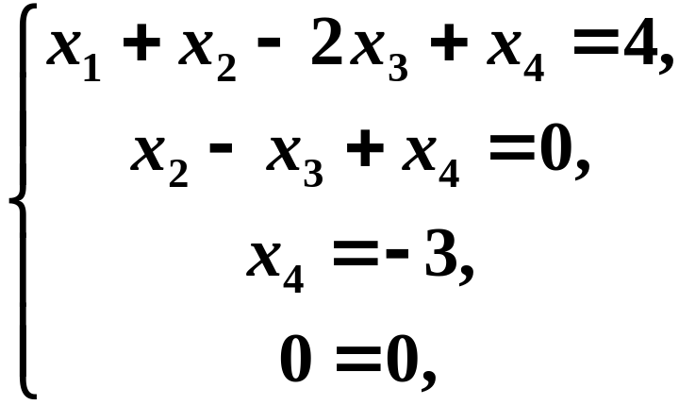

用“回代”的方法求出解：

Slide 5
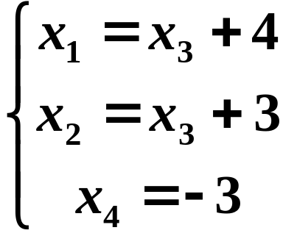

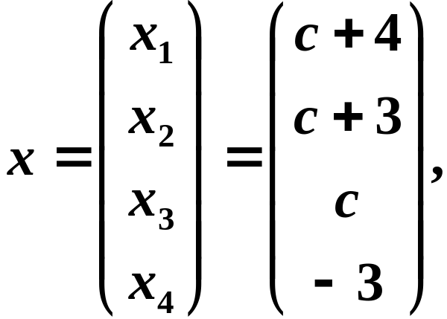
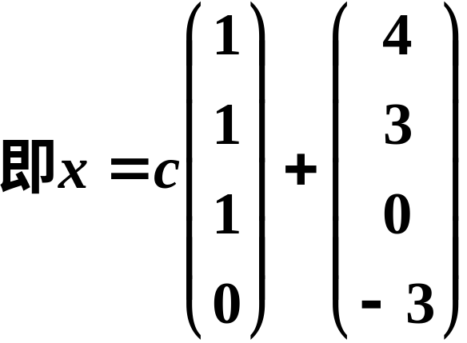

于是解得
（2）

Slide 6




小结：
1．上述解方程组的方法称为消元法．
2．始终把方程组看作一个整体变形，用到如下三种变换
（1）交换方程次序；
（ 与 相互替换）
（2）以不等于０的数乘某个方程；
（以 替换 ）
（3）一个方程加上另一个方程的k倍．
（以 替换 ）

Slide 7







3．上述三种变换都是可逆的．
由于三种变换都是可逆的，所以变换前的方程组与变换后的方程组是同解的．故这三种变换是同解变换．

Slide 8
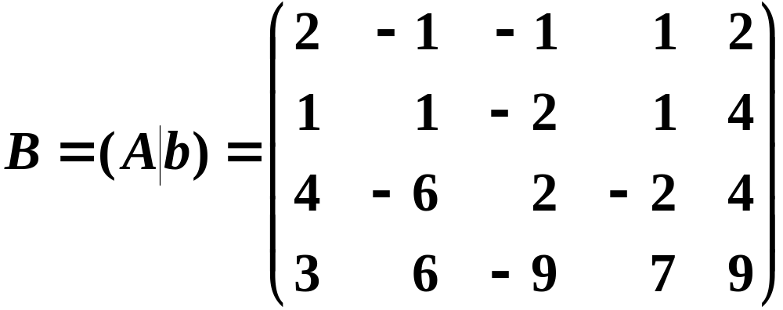
因为在上述变换过程中，仅仅只对方程组的系数和常数进行运算，未知量并未参与运算．
若记
则对方程组的变换完全可以转换为对矩阵B(方程组（1）的增广矩阵）的变换．

Slide 9
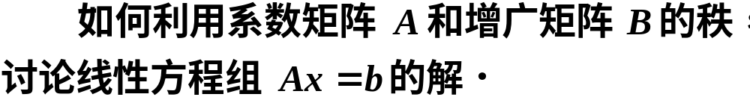
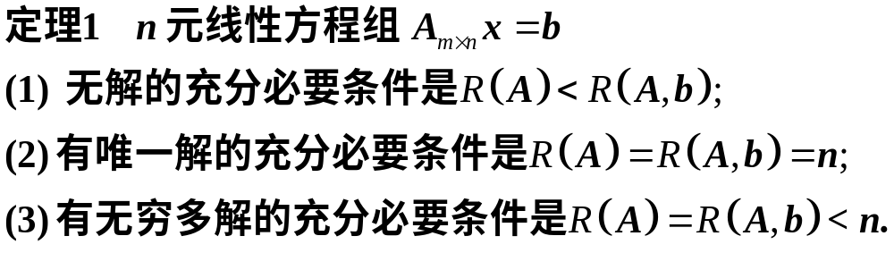
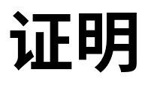
二、线性方程组有解的判定条件
问题：

Slide 10
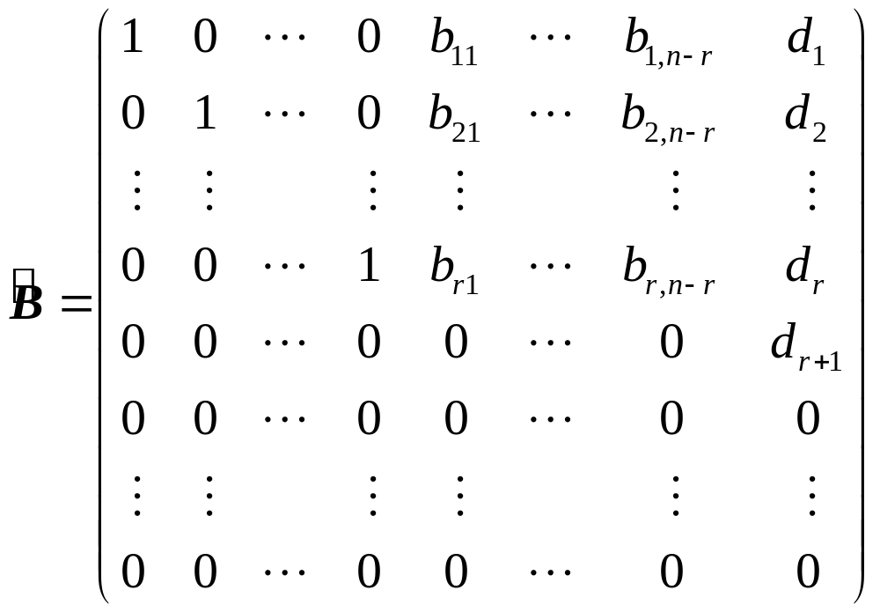
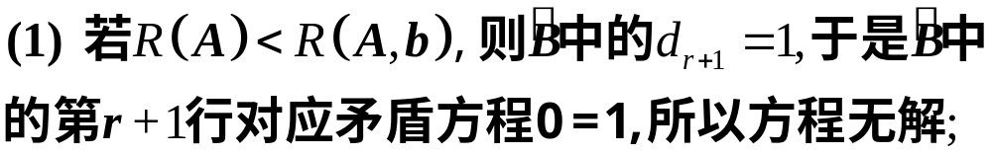

Slide 11
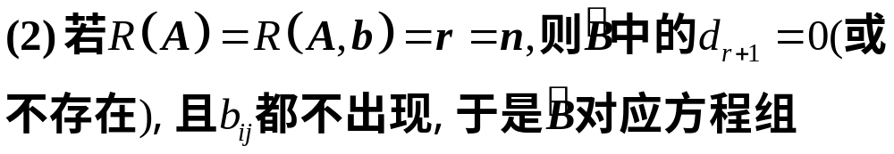
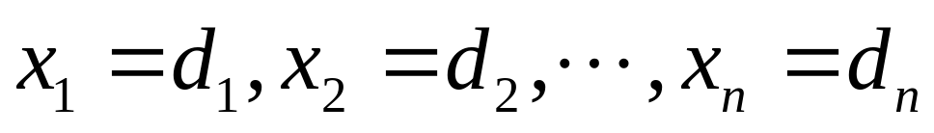

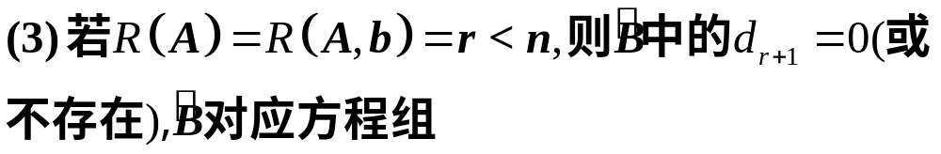
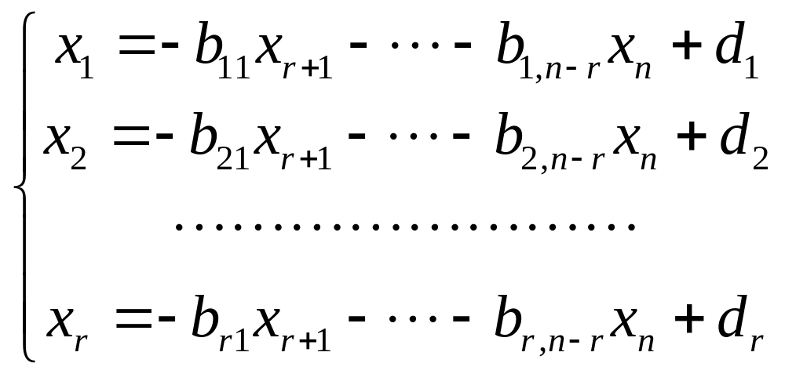

Slide 12
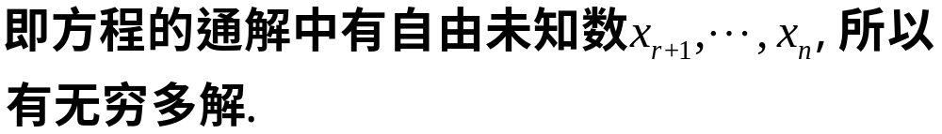
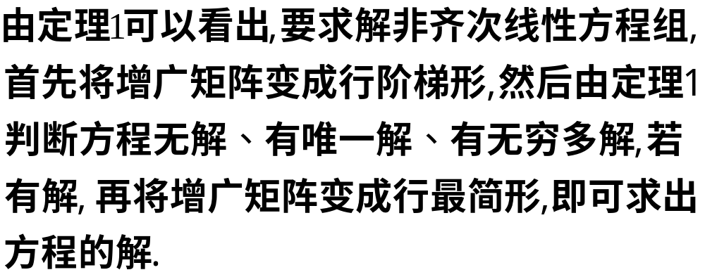

Slide 13
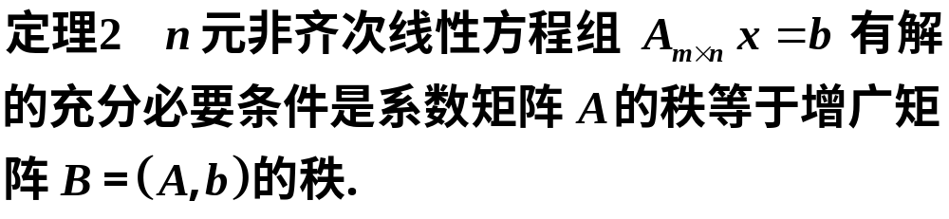
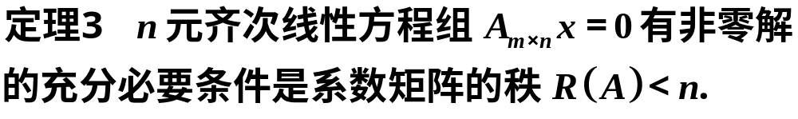

Slide 14
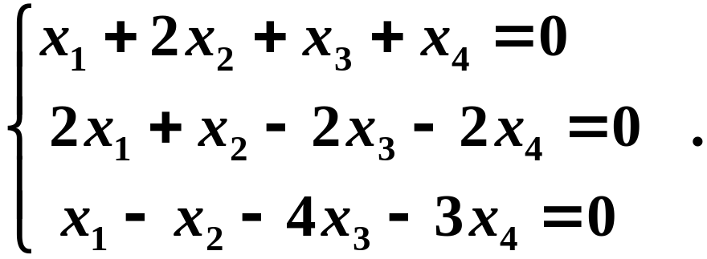
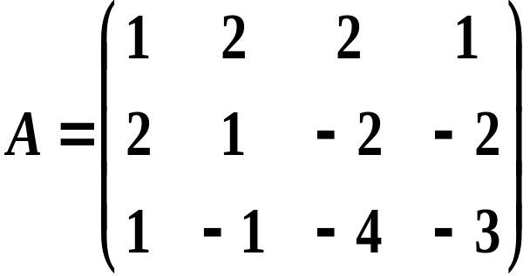
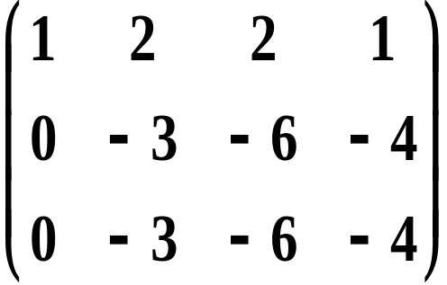
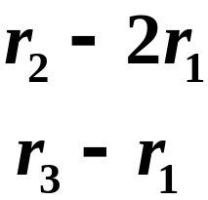
二、线性方程组的解法
例1 求解齐次线性方程组
解

Slide 15
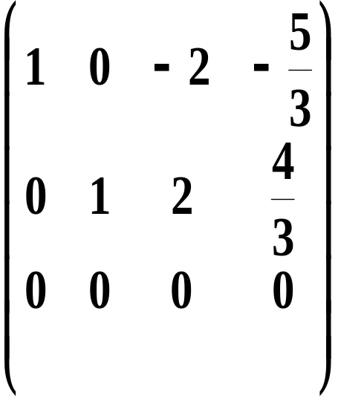
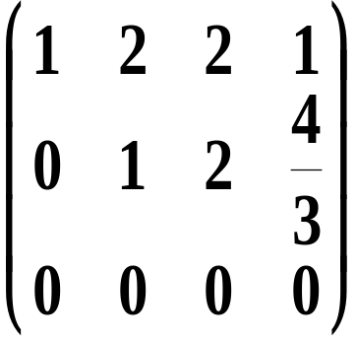
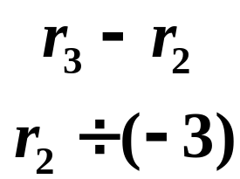

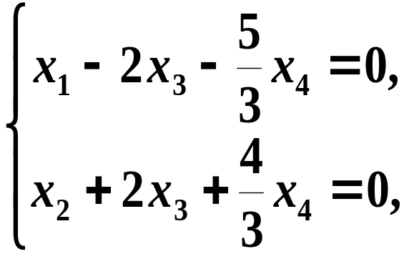
即得与原方程组同解的方程组

Slide 16
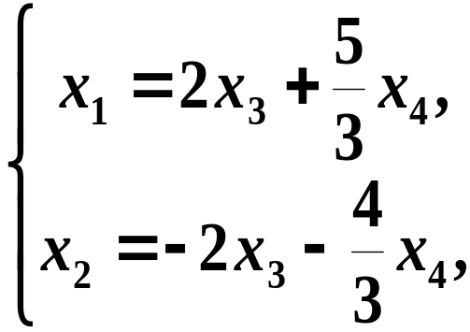

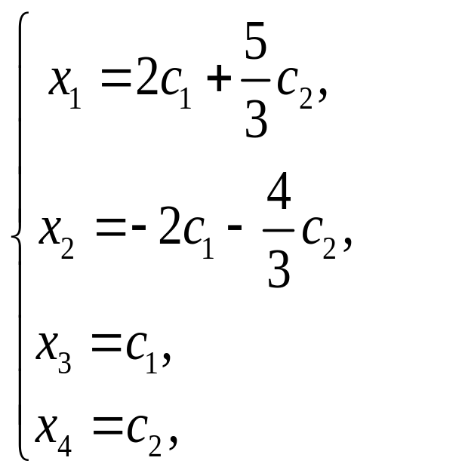
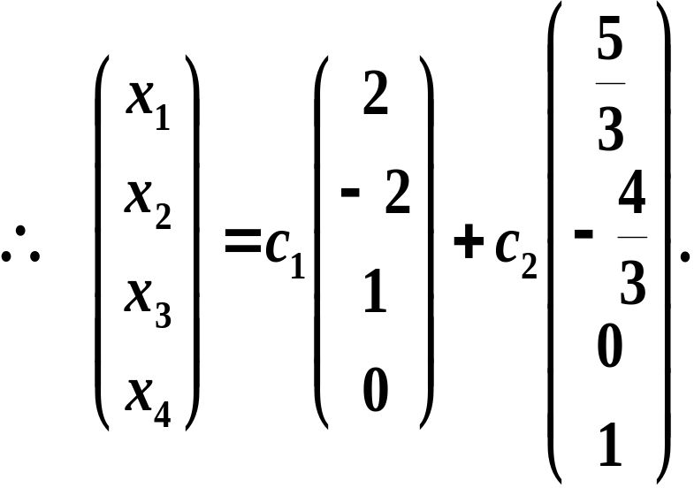
由此即得

Slide 17
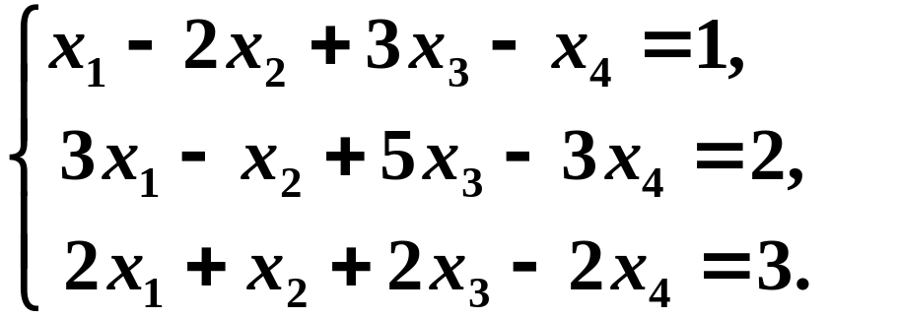
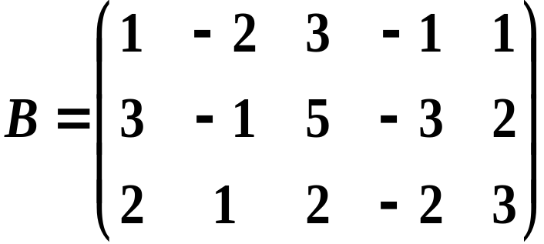
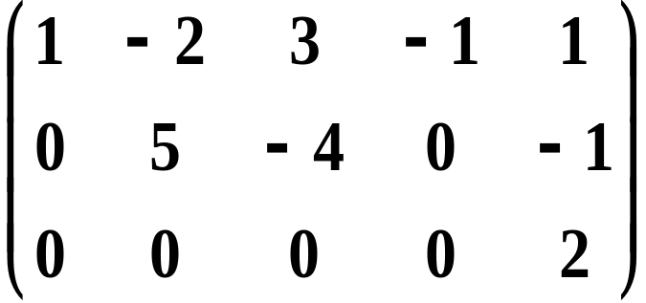
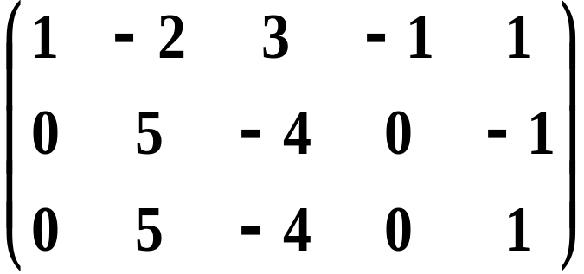


例２ 求解非齐次线性方程组
解
对增广矩阵B进行初等变换，
故方程组无解．

Slide 18
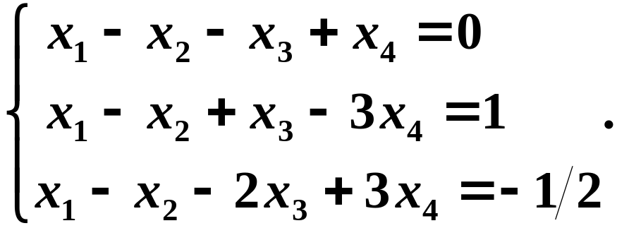
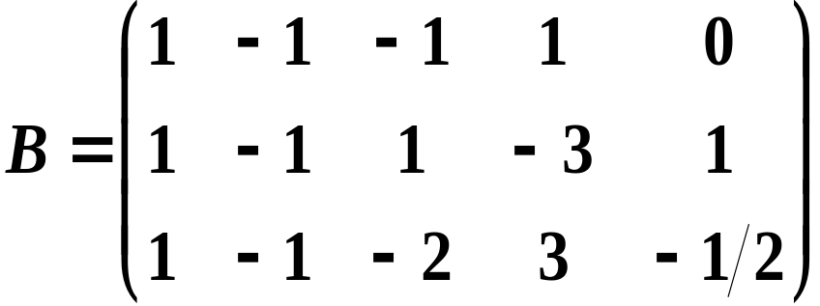
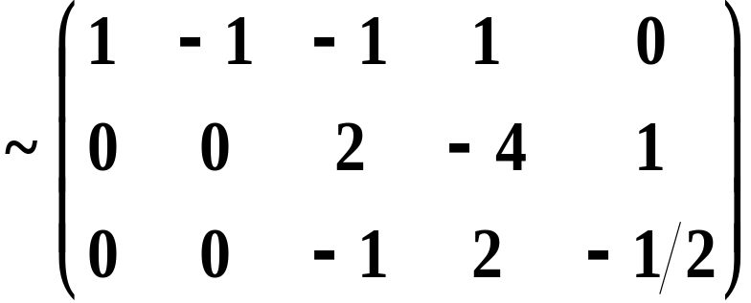
例３ 求解非齐次方程组的通解
解 对增广矩阵B进行初等变换

Slide 19
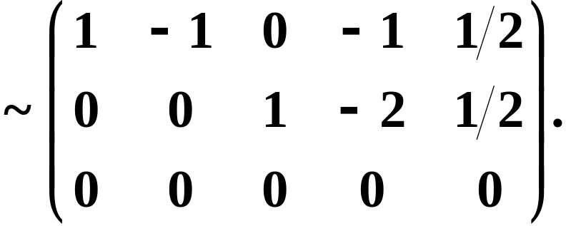

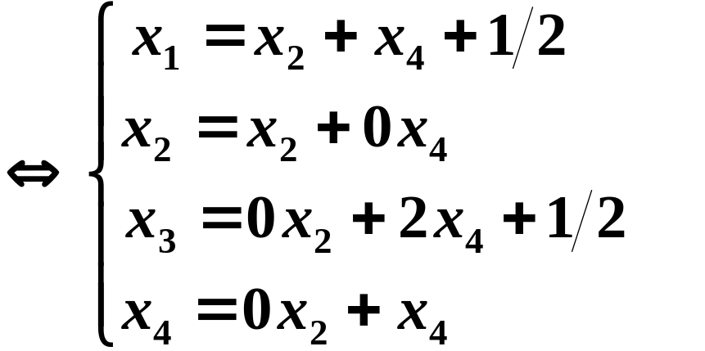
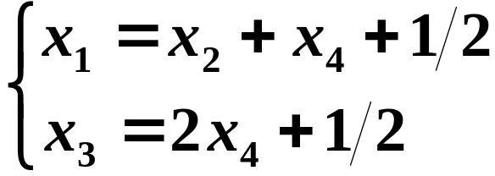
故方程组有解，且有

Slide 20
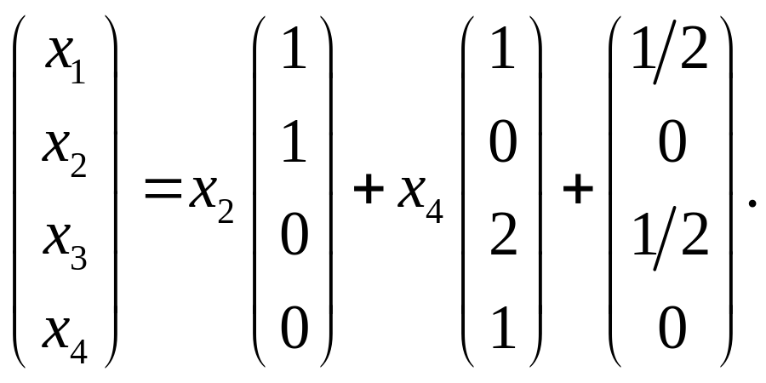

所以方程组的通解为

Slide 21
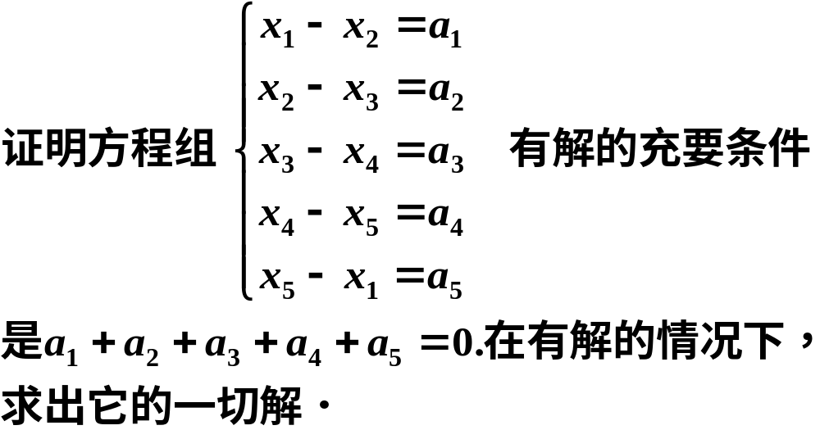
例４
解证
对增广矩阵B进行初等变换，
方程组的增广矩阵为

Slide 22
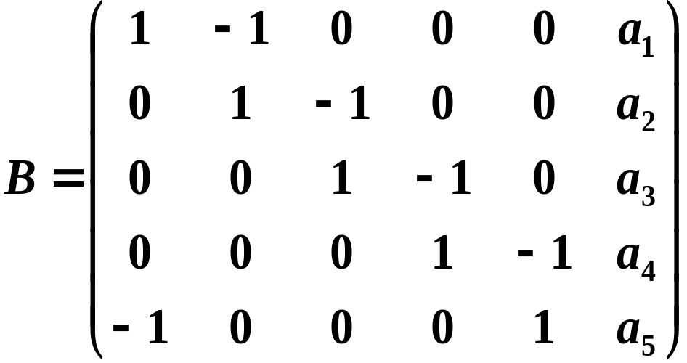
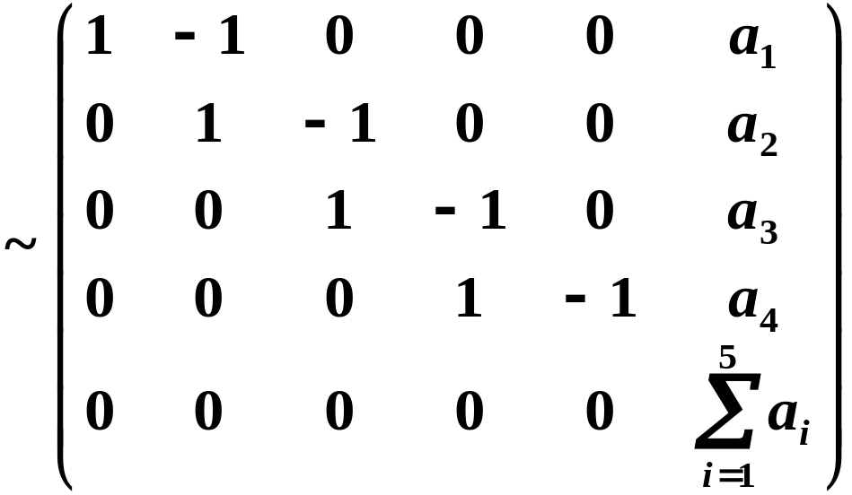
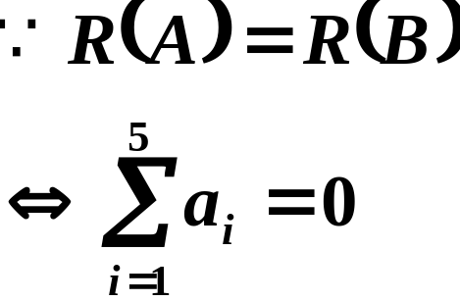

Slide 23
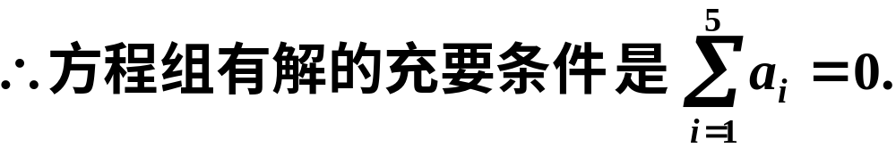
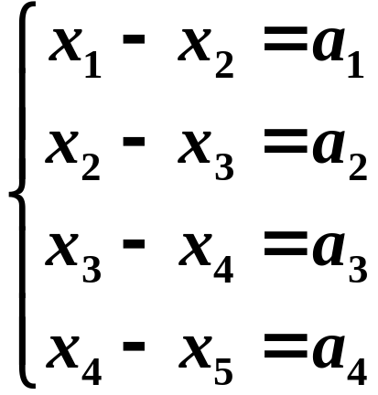


由于原方程组等价于方程组
由此得通解：

Slide 24



例５ 设有线性方程组
解

Slide 25




Slide 26




其通解为

Slide 27



这时又分两种情形：

Slide 28



Slide 29








三、小结
齐次线性方程组
非齐次线性方程组
R
(
A
)
=
R
(
B
)
=
n
⇔
R
(
A
)
=
R
(
B
)
<
n
⇔
Ax
=
b
有无穷多解.

Slide 30

思考题

Slide 31


思考题解答
解

Slide 32




Slide 33


Slide 34



故原方程组的通解为

